Slide 1

Plan na dziś
Archiwa JAR
Maven
Czym jest Spring?
Czym jest Spring Boot
Tworzenie nowego projektu Spring Boot
REST
Interfejs HTTP w Springu – kontrolery
Dostęp do bazy danych przez Spring Data JPA

Slide 2
JAR
JAR jest archiwum w formacie .zip zawierającym wszystkie niezbędne pliki potrzebne do uruchomienia programu na JVM
JAR zawiera m.in.:
Pliki .class
Inne używane archiwa .jar
Plik META-INF – jest to manifest zawierający informacje o zawartości archiwum (klasę startową, lokalizację plików, nazwę, autora itp.)
Uruchomienie: java -jar {file_name}

Slide 3
Maven
Maven to narzędzie upraszczające budowę oprogramowania w Javie
Zarządza on zależnościami, bibliotekami, podstawowymi informacjami o projekcie oraz jego cyklem życia
Cała konfiguracja projektu umieszczona jest w jednym pliku pom.xml
Wszystkie potrzebne zależności są przechowywane w prywatnych lub publicznych repozytoriach

Slide 4
Zalety Mavena
automatyczna kompilacja kodu
pilnowanie kolejności budowania modułów aplikacji
pilnowanie zależności projektu od projektu
pilnowanie bibliotek oraz ich wersji
wykonywanie testów aplikacji
generowanie pliku .jar (.war) z aplikacją
uniwersalność środowiska/konfiguracji

Slide 5
Struktura projektu Maven
src/main/java - kod Java projektu
src/main/resources - pliki konfiguracyjne
src/test/java - kod Java dla testów aplikacji
src/test/resources - pliki konfiguracyjne dla testów
target - folder gdzie Maven produkuje wyniki działania
pom.xml - główny plik konfiguracyjny projektu

Slide 6
Struktura pliku pom
project - znacznik najwyższego poziomu.
groupId - unikatowy identyfikator organizacji bądź grupy, która stworzyła projekt
artifactId - nazwa głównego artefaktu generowanego przez projekt
packaging - rodzaj wynikowego archiwum (JAR, WAR).
version - wersja powstałego artefaktu
name - nazwa projektu.
parent - nadrzędny pom.xml, w którym zawarte są domyślne ustawienia projektu (np. kodowanie, konfiguracja pluginów).
dependencies - zależności, czyli biblioteki potrzebne do zbudowania projektu
build - konfiguracja procesu budowania, np. lokalizacji zasobów, profili budowania, pluginów

Slide 7
Fazy projektu Maven
clean - czyści poprzednie efekty budowania aplikacji
validate - sprawdza strukture projektu
compile - kompiluje kod źródłowy
test - uruchamia testy
package - tworzy artefakt w katalogu określonym jako ‚target’
integration-test – testy integracyjne artefaktu
install - instaluje paczke w lokalnym repozytorium
deploy - kopiuje artefakt na serwer

Slide 8
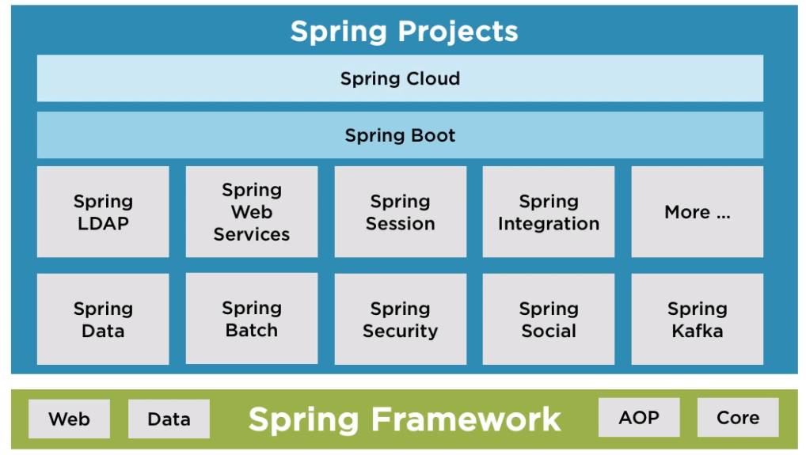
Spring

Slide 9
Spring Boot
Convention over configuration
Pozwala na tworzenie samodzielnych aplikacji Spring
Zawiera wbudowany serwer www (Tomcat, Jetty)
Udostępnia startowe zależności aby ułatwić konfigurację projektu
Automatycznie konfiguruje Springa i inne używane biblioteki
Udostępnia przygotowane do użycia funkcjonalności takie jak metryki, healtchecki i narzędzia dla programistów

Slide 10
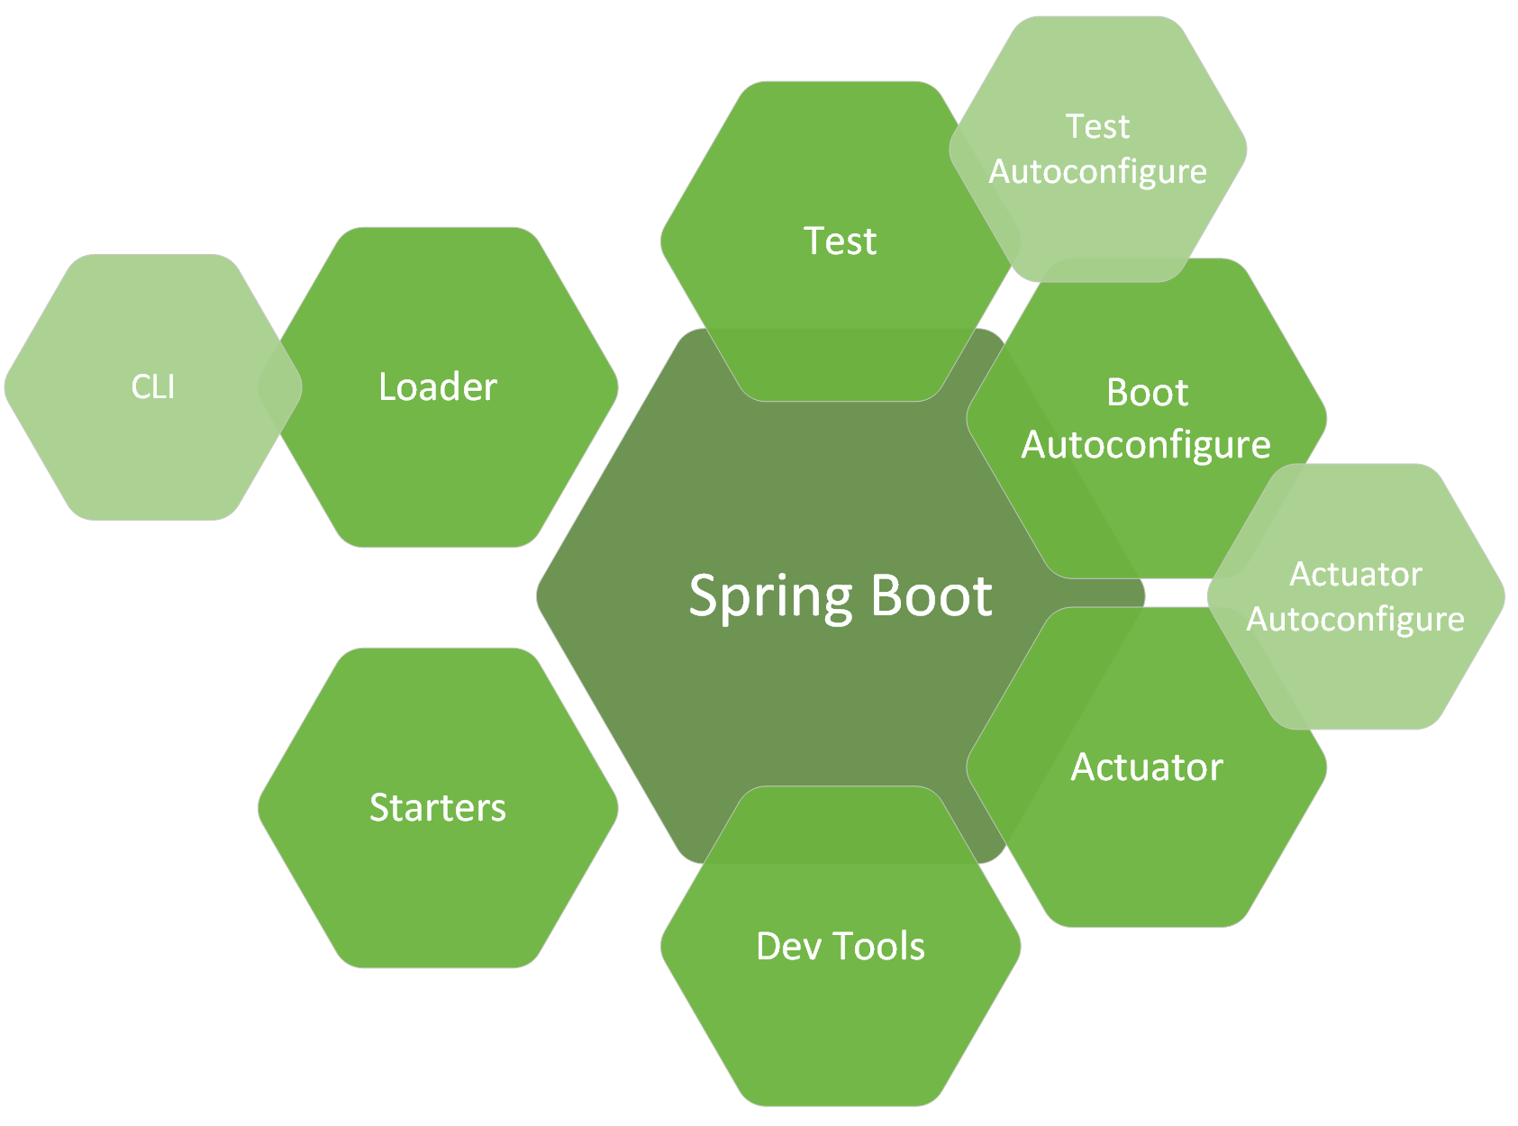
Spring Boot

Slide 11
Dependency injection
Inversion of controll - odwrócenie przepływu kontroli w programie, implementacje programisty są kontrolowane przez zewnętrzny, ogólny framework.
Dependency injection – oddziela tworzenie zależności używanych przez klienta od jego implementacji (zachowania), co pozwala na stworzenie luźnych powiązań pomiędzy komponentami programu.

Slide 12
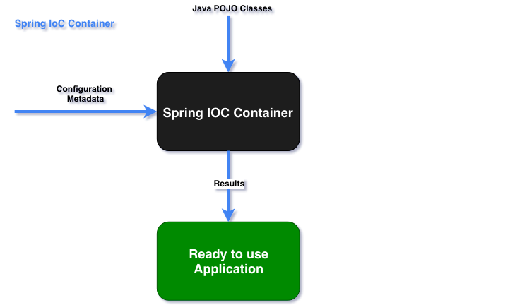
Kontener Spring IoC
Spring Inversion of Controll container jest centralnym systemem tworzenia, zarządzania i konfiguracji komponentami aplikacji Spring

Slide 13
Spring beans
@Component – adnotacja klasy, Spring skanuje classpath i automatycznie tworzy nowe obiekty klass oznaczonych
@Repository, @Service, @Controller
@Bean – funkcja zwracająca nowy obiekt beana
@Configuration –klasa konfiguracyjna zawierająca fynkcje tworzące beany

Slide 14
Spring beans
Obiekty stanowiący szkielet aplikacji, tworzone I zarządzanie przez Spring IoC Container
Singleton – Domyślny tryb, tylko jeden obiekt klasy jest tworzony.
Prototype – Nowa instancja jest tworzona zawsze kiedy jej utworzenie jest wymagane w programie

Slide 15
Wstrzykiwanie zależności
Rodzaje:
Przez konstruktor
Przez pole klasy
Przez setter
Autowiring – to zdolność Springa to automatycznego wyboru najbardziej odpowiedniej klasy do wstrzyknięcia
@Autowired – oznaczenie pola, konstruktora settera do wstrzyknięcia

Slide 16
REST
REST jest zbiorem zasad stosowanych w budowie interfejsu opartego o protokół HTTP
REST obejmuje zasady odnośnie stosowania metod HTTP, nagłówków, rządań i parametrów.

Slide 17
Metody HTTP - GET
Rządanie zwraca wartość
GET products/
GET products/​​​19cf4204
GET products?price=1000

Slide 18
Metody HTTP - POST
Serwer akceptuje obiekt podany w Request Body
Tworzy nowy obiekt z nowym id
POST products/
{
„name”: „Table”,
„price”: 1000
}

Slide 19
Metody HTTP - PUT
Tworzy nowy obiekt o określonym id
Aktualizuje obiekt o podanym id jeżeli ten istnieje
PUT products/433211
{
„name”: „Table”,
„price”: 1000
}

Slide 20
Metody HTTP - DELETE
Rządanie usunięcia zasobu o podanym identyfikatorze
DELETE customers/3211134

Slide 21
Kontrolery
@Controller - is a specialization of the @Component class and allows implementation classes to be autodetected through the classpath scanning.
@RestController - is a specialized version of the controller. It includes the @Controller and @ResponseBody annotations and as a result, simplifies the controller implementation

Slide 22
Kontrolery
@RequestMapping – maps given request call to annotated method execution
Parameters:
- value – specific request URI
- method – HTTP method of defined request
@GetMapping, @DeleteMapping, @PostMapping, @PutMapping – Specialized versions of @RequestMapping with no need of defining HTTP, method

Slide 23
Kontrolery
@ResponseBody – annotated method return value is enveloped in ReponseBody class object.
@PathVariable - bounds annotated method parameter with part of request URI
@RequestParam - bounds annotated method parameter with request parameters
@RequestBody - bounds annotated method parameter with request body object

Slide 24
Kontrolery - błędy
@ExceptionHandler – marks annotated methos as handler for given exception class. It should return ResponseEntity object with required status and body
HttpStatus – enum that holds HTTP status codes
@ResponseStatus – annotates exception class. When annotated exception is thrown during request, given HTTP error code with propper message is returned

Slide 25
Spring Data
Spring Data provides a familiar and consistent, Spring-based programming model for data access.
It makes it easy to use data access technologies, relational and non-relational databases, map-reduce frameworks, and cloud-based data services.
Umbrella project which contains many subprojects that are specific to a given database.

Slide 26
Spring Data
Powerful repository and custom object-mapping abstractions
Dynamic query derivation from repository method names
Implementation domain base classes providing basic properties
Possibility to integrate custom repository code
Easy Spring integration via JavaConfig and custom XML namespaces
Advanced integration with Spring MVC controllers

Slide 27
Spring Repositories
CrudRepository - provides CRUD functions
PagingAndSortingRepository - provides methods to do pagination and sort records
JpaRepository - provides JPA related methods such as flushing the persistence context and delete records in a batch

Slide 28
Spring Repositories
Spring repositories allows to derive query method by simply looking at the corresponding method name
A derived query method name has two main components separated by the first By keyword
- introducer clause like find, read, query, count, or get which tells Spring Data JPA what you want to do with the method. This clause can contain further expressions, such as Distinct to set a distinct flag on the query to be created.
- criteria clause that starts after the first By keyword. The first By acts as a delimiter to indicate the start of the actual query criteria. The criteria clause is where you define conditions on entity properties and concatenate them with And and Or keywords.

Slide 29
Spring Repositories
List<User> findByLastName(String lastName);
List<User> findDistinctByEmail(String email);
List<User> findFirts10ByNameAndSurname(String name, String surname);
int countByProfession(String profession);

